Slide 1


Koulutus konseptin esittely

Slide 2
LYHYESTI KONSEPTISTA
Konsepti on kehitetty teorian ja käytännön työn kautta saadun tiedon sekä kokemusten pohjalta. Tavoitteena on vastata haasteeseen lasten liikunnan lisäämisestä.
Motoristen taitojen oppimiseen ja ohjaamiseen sekä lasten liikkumisen edistämiseen liittyvät koulutukset sisältöineen räätälöidään asiakkaan tarpeen mukaan aina muutaman tunnin koulutuksesta isompiin kokonaisuuksiin.
Kouluttajat ovat Kisakallion Urheiluopiston kouluttamia asiantuntijoita. Koulutus voidaan järjestää Kisakalliossa, asiakkaan tiloissa tai etä-/monimuotokoulutuksena
Muut räätälöidyt koulutukset, esim. liikuttavat ideapäivät, talvilajit tutuiksi, digiteknologia liikkumisen edistämisessä

Slide 3
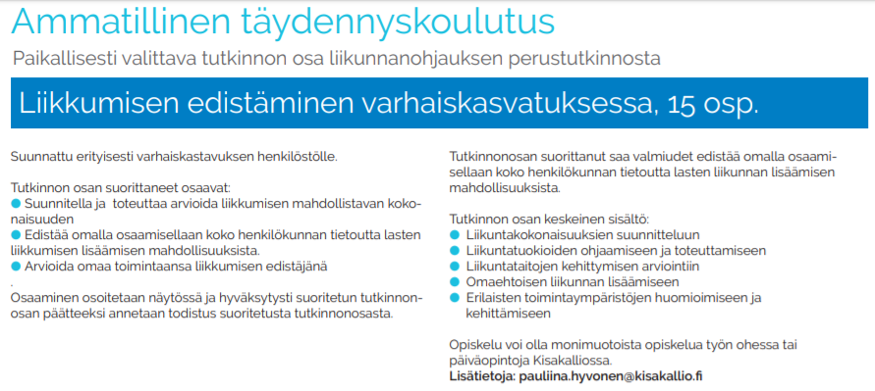
PIDEMMÄT KOULUTUKSET

Slide 4
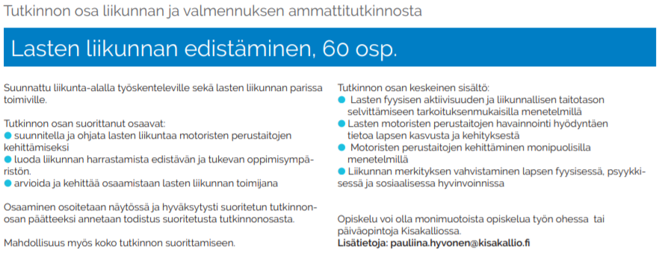
PIDEMMÄT KOULUTUKSET
MYÖS KOKO TUTKINNON SUORITTAMINEN ON MAHDOLLISTA!

Slide 5
LYHYEMMÄT KOULUTUKSET
MUUTAMIA ESIMERKKIKOULUTUKSIA:
Liikuttava varhaiskasvatus 10h
Taitavaksi liikkujaksi 10h - motoristen taitojen havainnointi, arviointi ja kehittäminen
Liikkuvat pihat - toimintapaketti ja koulutus liikkumisen ohjaamiseen ulkona 5h
Talvilajit tutuiksi - näin ohjaan luistelun/hiihdon alkeita 5h
Havaintomotoriikka tutuksi 2h
Motorista monipuolisuutta - koulutukset 2h/koulutus
  vipinää välineillä
  miniakrobatia ja kehonhallinta
  perusliikunta ja yleisurheilu
Muut räätälöidyt koulutukset, esim. liikuttavat ideapäivät, talvilajit tutuiksi, digiteknologia liikkumisen edistämisessä

Slide 6
LYHYEMMÄT KOULUTUKSET
MUUTAMIA ESIMERKKIKOULUTUKSIA:
Liikuttava varhaiskasvatus 10h
Taitavaksi liikkujaksi 10h - motoristen taitojen havainnointi, arviointi ja kehittäminen
Liikkuvat pihat - toimintapaketti ja koulutus liikkumisen ohjaamiseen ulkona 5h
Talvilajit tutuiksi - näin ohjaan luistelun/hiihdon alkeita 5h
Motorista monipuolisuutta - koulutukset 2h/koulutus
  vipinää välineillä
  miniakrobatia ja kehonhallinta
  perusliikunta ja yleisurheilu
  havaintomotoriikka tutuksi
Mentorointi
Muut räätälöidyt koulutukset, esim. liikuttavat ideapäivät, talvilajit tutuiksi, digiteknologia liikkumisen edistämisessä
Notes:
vipinää välineillä
miniakrobatia ja kehonhallinta
perusliikunta ja yleisurheilu

Slide 7
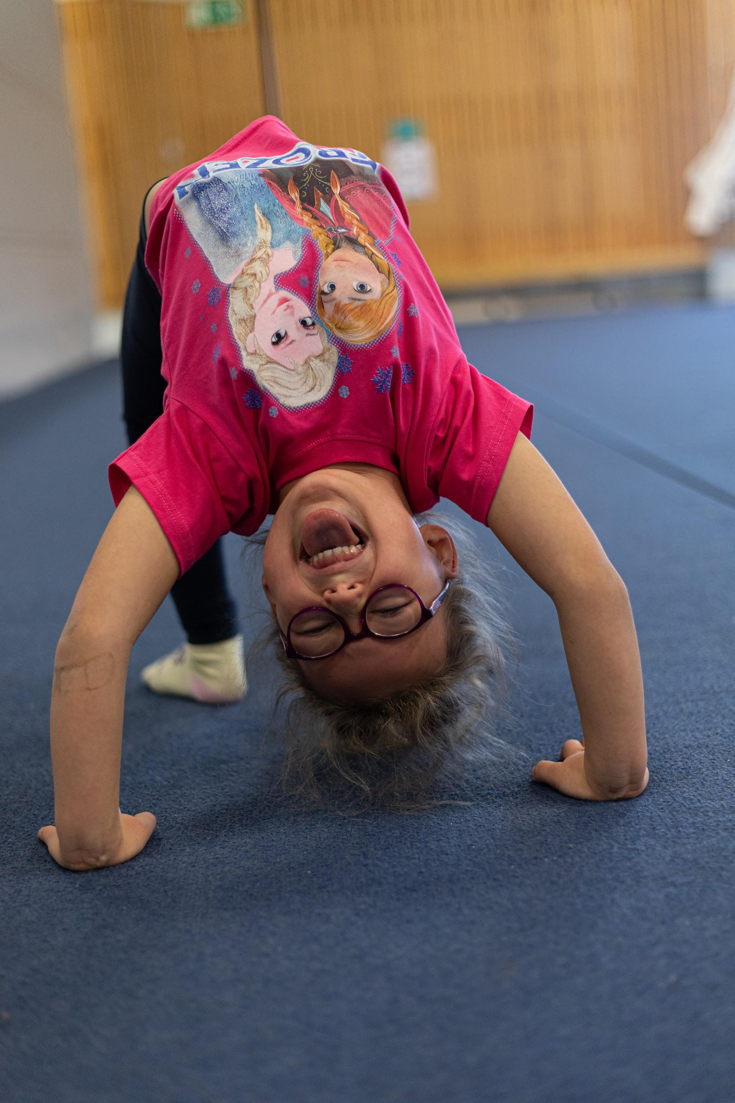
KIINNOSTUITKO?
Kerromme mielellämme lisää henkilöstön koulutusmahdollisuuksista tai henkilökohtaisista koulutusmahdollisuuksista.
OTA YHTEYTTÄ:
pauliina.vastamaki@kisakallio.fi
WWW.KISAKALLIO.FI

Slide 8

PIENILLÄ TEOILLA ON SUURI VAIKUTUS!
KIITOS OSALLISTUMISESTA!

